Slide 1
শিক্ষক পরিচিতি
নাম : মুনিরুল ইসলাম
আইডি নং : ২০০০২৪০৭১
সেশনঃ : ২০১৯-২০১৯
ব্যাচ : ২০২০
শ্রেণি : ৬ষ্ঠ
বিষয় : ICT
শিক্ষা প্রতিষ্ঠান :
ঈশ্বরগঞ্জ গার্লস স্কুল এন্ড কলেজ

Slide 2
প্রিয় ৬ষ্ঠ শ্রেনির ছাত্রছাত্রী, ICT ক্লাসে তোমাদের সবাইকে স্বাগতম
পাশের ছবিতে তোমরা একটি কম্পিউটারের ছবি দেখতে পাচ্ছ। আমরা এতে প্রয়োজনীয় অডিও, ভিডিও, ছবি ও নানান রকমের ফাইল সংরক্ষন করে থাকি।
কিন্তু…

Slide 3
একটি প্রশ্ন !
এই অডিও, ভিডিও, ছবি ও নানান রকমের ফাইলগুলো কম্পিউটারের কোন যন্ত্রাংশে জমা থাকে?
আজকের পাঠে আমরা তাই জানব ও পর্যবেক্ষন করব।
তবে সবার আগে আমরা যন্ত্রাংশের ছবি দেখব…

Slide 4
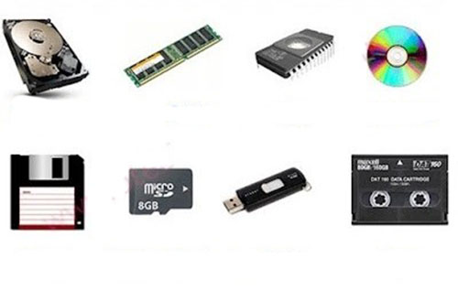
ডিভাইস গুলোর নাম বলতে পার?

Slide 5
এবার অনুমান করে বলো…
আমাদের আজকের পাঠ শিরোনাম কী হতে পারে?

Slide 6
পাঠ শিরোনাম
মেমোরি ও স্টোরেজ
ডিভাইস

Slide 7
শিখনফল
১. মেমোরি ও স্টোরেজ ডিভাইস কী তা জানতে পারব।
২. এদের প্রকারভেদগুলো বুঝতে পারব।
৩. এরা কিভাবে কাজ করে তা জানতে পারব।

Slide 9
দলীয় কাজ
র‍্যাম ও রমের মধ্যে পার্থক্য গুলো কী কী?

Slide 10
মূল্যায়ন (একক কাজ)
যে কোন একটি স্টোরেজ ডিভাইস এর ব্যবহার লিখ। এটি দেখতে কেমন বল।

Slide 11
বাড়ির কাজ
র‍্যাম কম হলে কম্পিউটারে কি সমস্যা হতে পারে?

Slide 12
ধন্যবাদ সবাইকে

